Slide 1
MAB2
Oppitunnit 3-4

Slide 2

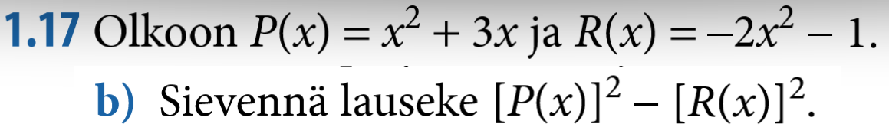
CAS-laskin
Sievennä lauseke CAS-laskimen avulla.
-3x(x^2-5*x+4)
[P(x)]^2-[R(x)]^2, kun P(x):=x^2+3*x ja R(x):=-2*x^2-1

Slide 3


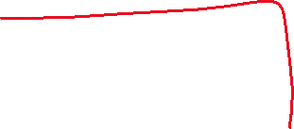
Lausekkeen muodostaminen
Tuotteen alkuperäinen hinta on 100 euroa. Tuotteen hintaa nostetaan vuosittain 6 eurolla. Muodosta lauseke, joka kuvaa tuotteen hintaa x vuoden kuluttua.

Slide 4
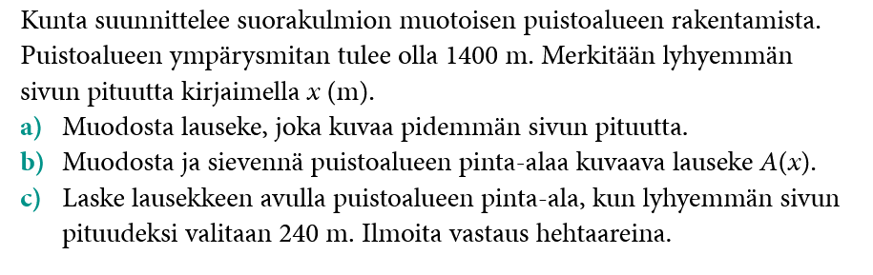






Slide 5
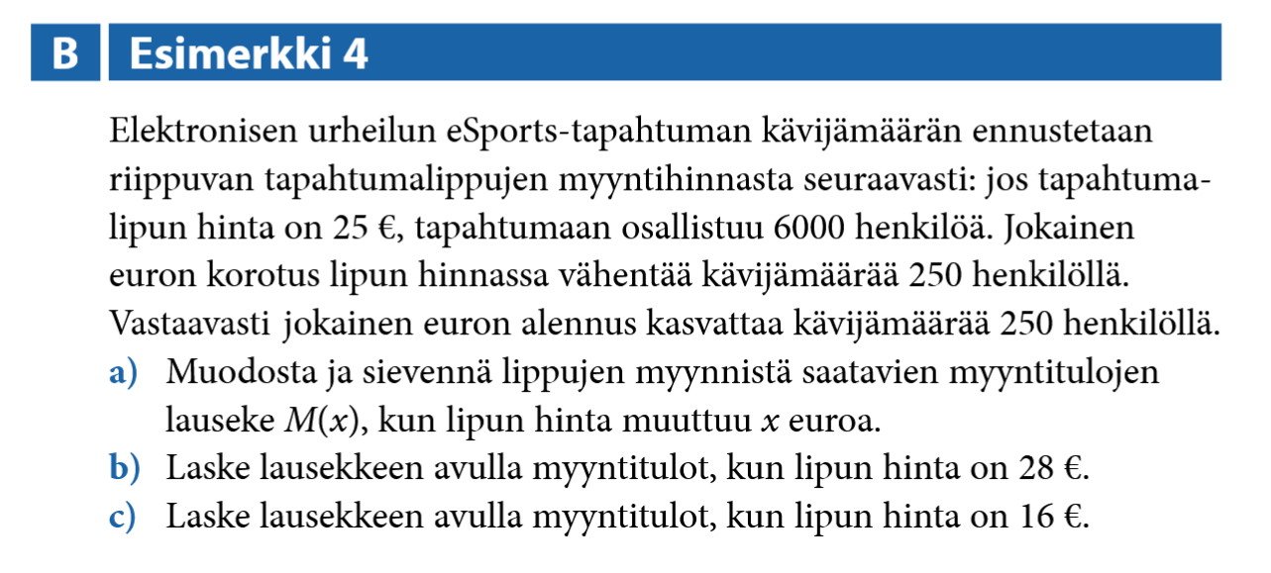














Slide 6






Slide 7
Tehtäviä
 | Aloita näistä: 2.2, 2.3, 2.4, 2.8, 2.13 Suosituksia: 2.10, 2.15

Slide 8
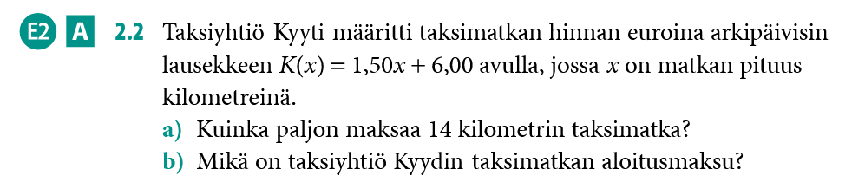

Slide 9
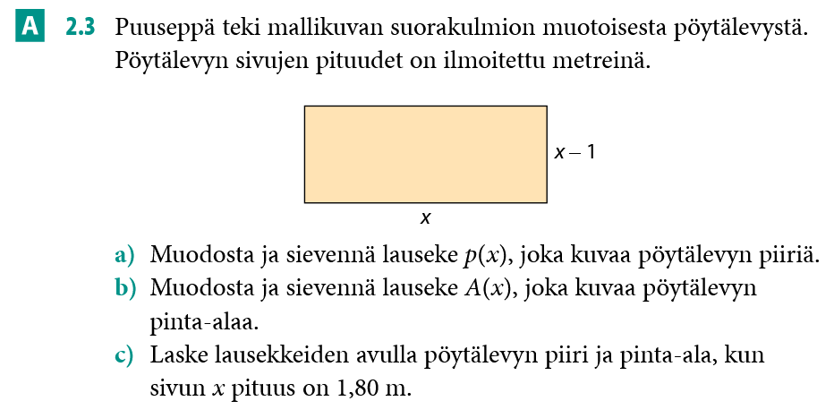

Slide 10
